Slide 1

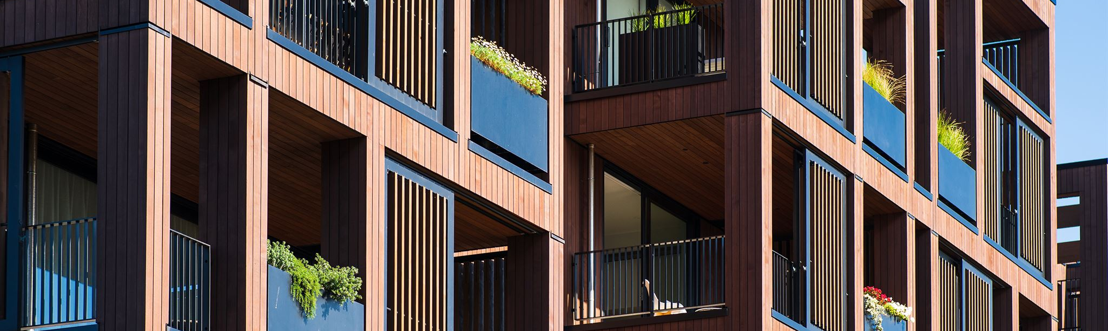
Bilan d'activités 2025
Notes:
---

Slide 2
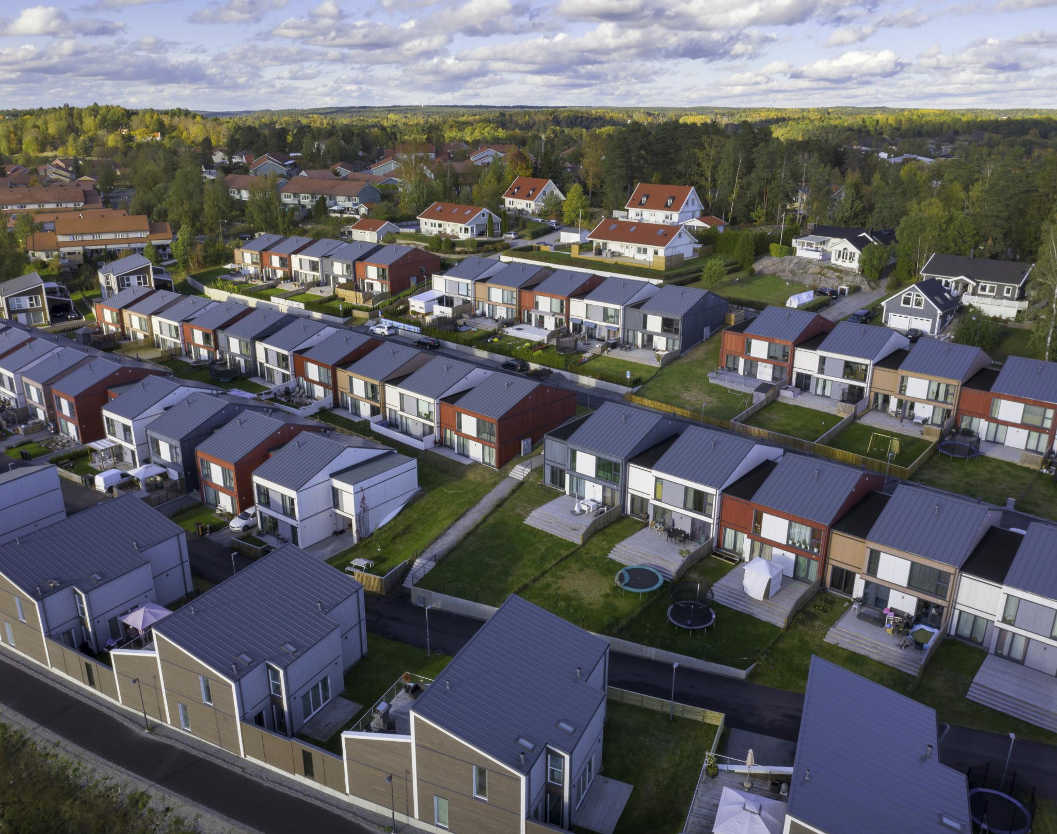
Introduction
En 2025, Ambition Habitation (anciennement HSSO) a franchi une étape importante dans son parcours. Cette année a été marquée par la consolidation de nos fondations, la structuration de notre vision et par une mobilisation collective pour répondre à la crise du logement dans la MRC Beauharnois-Salaberry.
Grâce à un plan de développement ambitieux, des partenariats stratégiques et une direction proactive, nous avons transformé nos idées en actions concrètes. 2026 sera une année déterminante pour concrétiser nos projets.
Notes:
--- This slide references information from the following file: https://cdcbeauharnoissalaberryor.sharepoint.com/sites/Dossierdel%27quipeCDCSalaberry/_layouts/15/Doc.aspx?sourcedoc=%7BC7D80E76-CE07-44BF-AA1B-B005D82C04C7%7D&file=Bilan%20d%27activit%C3%A9s%202025%20AH%20.docx&action=default&mobileredirect=true En 2025, Ambition Habitation, anciennement connue sous le nom de HSSO, a franchi une étape cruciale dans son développement. Cette année a été marquée par une consolidation des fondations de l'organisation, une structuration claire de sa vision, et une mobilisation collective face à la crise du logement dans la MRC Beauharnois-Salaberry. Grâce à un plan de développement ambitieux, des partenariats stratégiques et une direction proactive, l'organisme a su transformer ses idées en actions concrètes. Parmi les réalisations notables, on compte le dépôt de projets immobiliers, la recherche active de financement, et l'engagement du conseil d'administration qui a joué un rôle essentiel dans la progression vers le premier projet de logements. Le soutien financier de la CDC Beauharnois-Salaberry, des municipalités et des partenaires institutionnels a permis à Ambition Habitation de se positionner comme un acteur incontournable dans le développement de logements abordables. L'année 2026 s'annonce déterminante, avec une volonté affirmée de relever les défis avec rigueur, créativité et détermination pour élargir le parc immobilier et offrir des solutions durables aux enjeux du logement dans la région.

Slide 3

Mission Vision Valeurs
MISSION
Acquérir, construire, développer, pérenniser des biens immobiliers dans le but de développer et pérenniser une offre de logements à but non lucratif, inclusive et durable, pour tous les citoyens, aux revenus modestes, faibles ou ayant des besoins particuliers en matière d’habitation.
VISION
Être un acteur incontournable dans la création et la pérennisation d’habitation à but non lucratif, en travaillant en étroite collaboration avec la communauté et en étant à l’écoute des besoins diversifiés des citoyens.
VALEURS
Abordabilité, innovation, collaboration, intégrité, inclusion sociale
Notes:
--- This slide references information from the following file: https://cdcbeauharnoissalaberryor.sharepoint.com/sites/Dossierdel%27quipeCDCSalaberry/_layouts/15/Doc.aspx?sourcedoc=%7BC7D80E76-CE07-44BF-AA1B-B005D82C04C7%7D&file=Bilan%20d%27activit%C3%A9s%202025%20AH%20.docx&action=default&mobileredirect=true Ambition Habitation a pour mission d'acquérir, construire, rénover, soutenir et gérer des biens immobiliers afin de développer une offre de logements à but non lucratif, inclusive et durable pour les citoyens aux revenus modestes, faibles ou ayant des besoins particuliers. Sa vision est de devenir un acteur incontournable dans la création et la pérennisation de logements à but non lucratif, en collaboration étroite avec la communauté et en étant à l'écoute des besoins diversifiés. Les valeurs fondamentales de l'organisation incluent l'abordabilité, l'innovation, la collaboration, l'intégrité et l'inclusion sociale. L'abordabilité se traduit par l'engagement à offrir des logements accessibles financièrement. L'innovation est présente dans la recherche constante de solutions durables. La collaboration repose sur des relations de confiance et de respect. L'intégrité implique honnêteté, éthique et responsabilité. Enfin, l'inclusion sociale vise à garantir l'accès au logement pour les personnes défavorisées ou marginalisées.

Slide 4
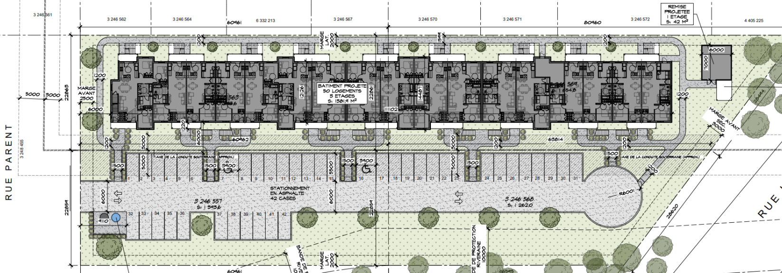
Volet développement 2025
Objectif 1
Consolider et augmenter l’offre de logement abordable
- Projet déposé à Desjardins et SHQ, en phase de préconstruction, de 50 logements à Salaberry-de-Valleyfield
- Rencontre avec les municipalités (Beauharnois, Saint-Stanislas-de-Kostka, Saint-Louis-de-Gonzague, Salaberry-de-Valleyfield) pour développer de nouveaux projets à réaliser
- Renouvellement du partenariat avec le CISSSMO pour la location du local de Vigilance
- Rencontres avec cinq OBNL ou COOP contactés pour mutualisation dans l’objectif de reprendre ou regrouper des unités de logement existantes en difficulté ou en fin de convention.
- Évaluation de 6 nouveaux projets (Haut-Saint-Laurent et Beauharnois-Salaberry)
Notes:
--- This slide references information from the following file: https://cdcbeauharnoissalaberryor.sharepoint.com/sites/Dossierdel%27quipeCDCSalaberry/_layouts/15/Doc.aspx?sourcedoc=%7BC7D80E76-CE07-44BF-AA1B-B005D82C04C7%7D&file=Bilan%20d%27activit%C3%A9s%202025%20AH%20.docx&action=default&mobileredirect=true En 2025, Ambition Habitation a structuré son développement autour d’actions concrètes visant à augmenter l’offre de logements abordables. Parmi les initiatives majeures, on note le dépôt d’un projet de 50 logements à Salaberry-de-Valleyfield auprès de Desjardins et de la SHQ, des rencontres stratégiques avec les municipalités de Beauharnois, Saint-Stanislas-de-Kostka, Saint-Louis-de-Gonzague et Salaberry-de-Valleyfield pour explorer de nouvelles opportunités, et le renouvellement du partenariat avec le CISSSMO pour la gestion du local Vigilance. L’organisme a également contacté cinq OBNL ou COOP en vue de mutualiser des unités de logement existantes en difficulté ou en fin de convention. En outre, six nouveaux projets immobiliers ont été évalués dans les MRC de Beauharnois-Salaberry et du Haut-Saint-Laurent. Pour pérenniser le logement abordable, une demande a été déposée au Centre de transformation du logement communautaire pour créer un fonds interrégional, bien que celle-ci ait été refusée. Des activités de réseautage ont été menées, incluant des participations à des salons, des formations et des rencontres interrégionales. Deux ententes de soutien ont été conclues avec des COOP/OSBL pour générer des revenus autonomes.

Slide 5
Volet développement 2025
Objectif 3
Pérenniser le logement abordable
- Deux ententes de soutien avec COOP/OSBL pour les soutenir et réaliser des entrées de fonds autonome
- Une demande déposée au Centre de transformation du logement communautaire pour développer un fonds en collaboration interrégionale avec de multiples partenaires et pour le milieu rural. La demande fut malheureusement refusée.
Activités de réseautage (Chambre de commerce, Salon du financement immobilier, formations sur les méthodes alternatives de construction, rencontres interrégionales avec des organismes similaires)
Notes:
--- This slide references information from the following file: https://cdcbeauharnoissalaberryor.sharepoint.com/sites/Dossierdel%27quipeCDCSalaberry/_layouts/15/Doc.aspx?sourcedoc=%7BC7D80E76-CE07-44BF-AA1B-B005D82C04C7%7D&file=Bilan%20d%27activit%C3%A9s%202025%20AH%20.docx&action=default&mobileredirect=true En 2025, Ambition Habitation a structuré son développement autour d’actions concrètes visant à augmenter l’offre de logements abordables. Parmi les initiatives majeures, on note le dépôt d’un projet de 50 logements à Salaberry-de-Valleyfield auprès de Desjardins et de la SHQ, des rencontres stratégiques avec les municipalités de Beauharnois, Saint-Stanislas-de-Kostka, Saint-Louis-de-Gonzague et Salaberry-de-Valleyfield pour explorer de nouvelles opportunités, et le renouvellement du partenariat avec le CISSSMO pour la gestion du local Vigilance. L’organisme a également contacté cinq OBNL ou COOP en vue de mutualiser des unités de logement existantes en difficulté ou en fin de convention. En outre, six nouveaux projets immobiliers ont été évalués dans les MRC de Beauharnois-Salaberry et du Haut-Saint-Laurent. Pour pérenniser le logement abordable, une demande a été déposée au Centre de transformation du logement communautaire pour créer un fonds interrégional, bien que celle-ci ait été refusée. Des activités de réseautage ont été menées, incluant des participations à des salons, des formations et des rencontres interrégionales. Deux ententes de soutien ont été conclues avec des COOP/OSBL pour générer des revenus autonomes.

Slide 6
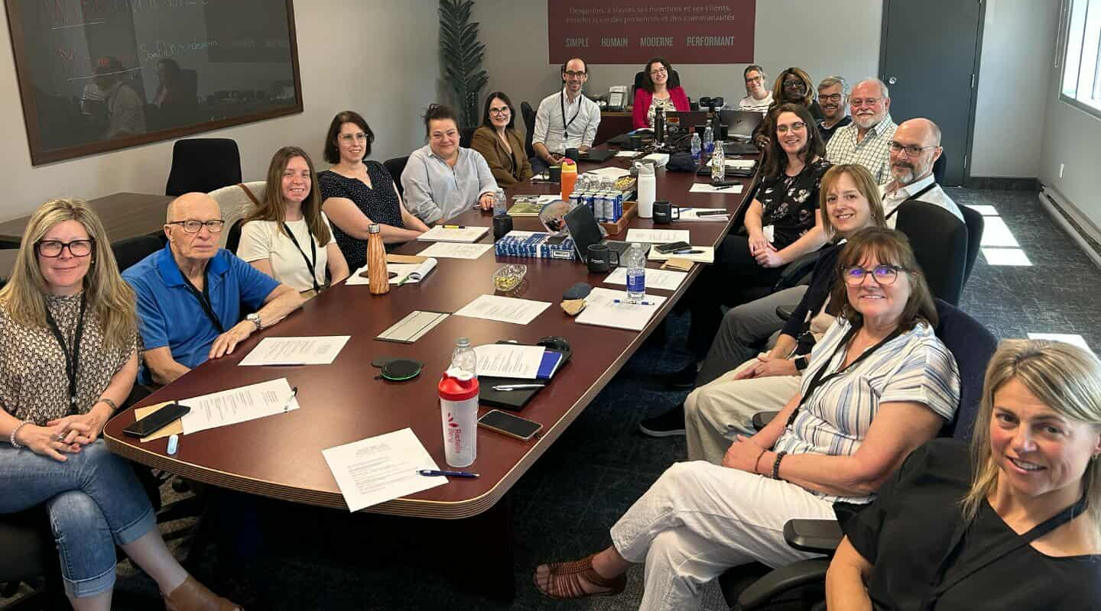
Objectif 2 – Définir Ambition Habitation - Révision de la mission, vision et valeurs avec le conseil d’administration
Révision du nom HSSO vers AH pour y apporter plus de dynamisme et être plus marketing et adoption d’un nouveau logo
Élaboration d’un nouveau site internet qui sera en ligne à l’automne 2025
Élaboration de politiques de sélection et de gestion immobilière : en cours
- Mise à jour du plan stratégique 2025-2027 afin de restreindre nos objectifs et renforcer nos partenariats, nos rôles respectifs et la mission et la vision autour de AH lors d’un lac à l’épaule en mai 2025 avec le conseil d’administration, des représentants des municipalités de Beauharnois-Salaberry et du Haut-Saint-Laurent (élu et non élus), les trois OMH du territoire, le GRTSO, des organismes communautaires en logement et qui fut animé par Accès entreprise Beauharnois-Salaberry.
- Renforcement de l’accord de principe avec l’OMH et le GRT Sud-Ouest et des moyens financiers qui pourraient être libérés pour réaliser la mission d’Ambition Habitation
- Révision de la composition du conseil d’administration pour renforcir la structure de gouvernance et ajouter officiellement le territoire du Haut-Saint-Laurent.
Volet administration 2025
Notes:
--- This slide references information from the following file: https://cdcbeauharnoissalaberryor.sharepoint.com/sites/Dossierdel%27quipeCDCSalaberry/_layouts/15/Doc.aspx?sourcedoc=%7BC7D80E76-CE07-44BF-AA1B-B005D82C04C7%7D&file=Bilan%20d%27activit%C3%A9s%202025%20AH%20.docx&action=default&mobileredirect=true En 2025, Ambition Habitation a structuré son développement autour d’actions concrètes visant à augmenter l’offre de logements abordables. Parmi les initiatives majeures, on note le dépôt d’un projet de 50 logements à Salaberry-de-Valleyfield auprès de Desjardins et de la SHQ, des rencontres stratégiques avec les municipalités de Beauharnois, Saint-Stanislas-de-Kostka, Saint-Louis-de-Gonzague et Salaberry-de-Valleyfield pour explorer de nouvelles opportunités, et le renouvellement du partenariat avec le CISSSMO pour la gestion du local Vigilance. L’organisme a également contacté cinq OBNL ou COOP en vue de mutualiser des unités de logement existantes en difficulté ou en fin de convention. En outre, six nouveaux projets immobiliers ont été évalués dans les MRC de Beauharnois-Salaberry et du Haut-Saint-Laurent. Pour pérenniser le logement abordable, une demande a été déposée au Centre de transformation du logement communautaire pour créer un fonds interrégional, bien que celle-ci ait été refusée. Des activités de réseautage ont été menées, incluant des participations à des salons, des formations et des rencontres interrégionales. Deux ententes de soutien ont été conclues avec des COOP/OSBL pour générer des revenus autonomes.

Slide 7

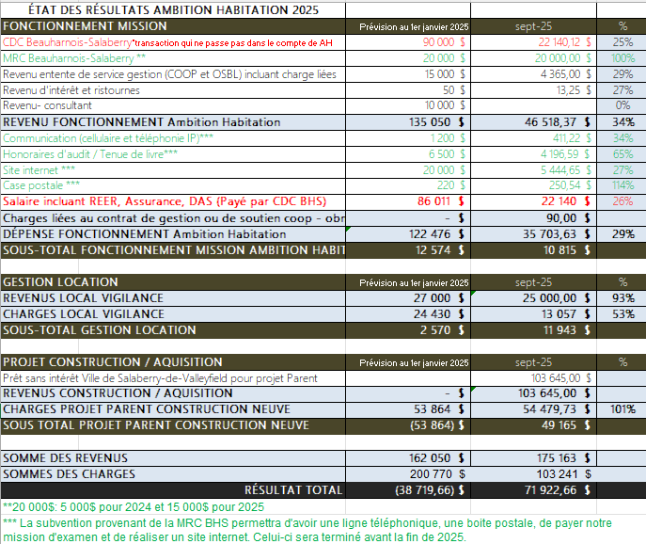
Bilan financier : Janvier à septembre 2025
Notes:
--- This slide references information from the following file: https://cdcbeauharnoissalaberryor.sharepoint.com/sites/Dossierdel%27quipeCDCSalaberry/_layouts/15/Doc.aspx?sourcedoc=%7BC7D80E76-CE07-44BF-AA1B-B005D82C04C7%7D&file=Bilan%20d%27activit%C3%A9s%202025%20AH%20.docx&action=default&mobileredirect=true En 2025, Ambition Habitation a structuré son développement autour d’actions concrètes visant à augmenter l’offre de logements abordables. Parmi les initiatives majeures, on note le dépôt d’un projet de 50 logements à Salaberry-de-Valleyfield auprès de Desjardins et de la SHQ, des rencontres stratégiques avec les municipalités de Beauharnois, Saint-Stanislas-de-Kostka, Saint-Louis-de-Gonzague et Salaberry-de-Valleyfield pour explorer de nouvelles opportunités, et le renouvellement du partenariat avec le CISSSMO pour la gestion du local Vigilance. L’organisme a également contacté cinq OBNL ou COOP en vue de mutualiser des unités de logement existantes en difficulté ou en fin de convention. En outre, six nouveaux projets immobiliers ont été évalués dans les MRC de Beauharnois-Salaberry et du Haut-Saint-Laurent. Pour pérenniser le logement abordable, une demande a été déposée au Centre de transformation du logement communautaire pour créer un fonds interrégional, bien que celle-ci ait été refusée. Des activités de réseautage ont été menées, incluant des participations à des salons, des formations et des rencontres interrégionales. Deux ententes de soutien ont été conclues avec des COOP/OSBL pour générer des revenus autonomes.

Slide 8

Objectifs 2026
Objectif 1 – Consolider et augmenter l’offre
Développement d’un projet dans une municipalité rurale de la MRC BHS
Recherche pour l’achat d’un immeuble à Beauharnois
Entretenir des liens avec la MRC du Haut-Saint-Laurent et ses partenaires
Développement d’un 2e projet à Valleyfield
Objectif 2 – Assurer une saine gouvernance et gestion
Recrutement de membres du CA pour le Haut-Saint-Laurent et d’expertise spécifique tels que évaluation de bâtiment
Embauche d’une direction au développement
Révision des règlements généraux
Élaboration de politiques de gestion des immeubles
Objectif 3 – Améliorer le positionnement de l’organisme
Présence dans les événements de réseautage et concertation
Amélioration des outils de communication
Organisation d’un événement public pour présenter les réalisations
Notes:
--- This slide references information from the following file: https://cdcbeauharnoissalaberryor.sharepoint.com/sites/Dossierdel%27quipeCDCSalaberry/_layouts/15/Doc.aspx?sourcedoc=%7BC7D80E76-CE07-44BF-AA1B-B005D82C04C7%7D&file=Bilan%20d%27activit%C3%A9s%202025%20AH%20.docx&action=default&mobileredirect=true En 2025, Ambition Habitation a structuré son développement autour d’actions concrètes visant à augmenter l’offre de logements abordables. Parmi les initiatives majeures, on note le dépôt d’un projet de 50 logements à Salaberry-de-Valleyfield auprès de Desjardins et de la SHQ, des rencontres stratégiques avec les municipalités de Beauharnois, Saint-Stanislas-de-Kostka, Saint-Louis-de-Gonzague et Salaberry-de-Valleyfield pour explorer de nouvelles opportunités, et le renouvellement du partenariat avec le CISSSMO pour la gestion du local Vigilance. L’organisme a également contacté cinq OBNL ou COOP en vue de mutualiser des unités de logement existantes en difficulté ou en fin de convention. En outre, six nouveaux projets immobiliers ont été évalués dans les MRC de Beauharnois-Salaberry et du Haut-Saint-Laurent. Pour pérenniser le logement abordable, une demande a été déposée au Centre de transformation du logement communautaire pour créer un fonds interrégional, bien que celle-ci ait été refusée. Des activités de réseautage ont été menées, incluant des participations à des salons, des formations et des rencontres interrégionales. Deux ententes de soutien ont été conclues avec des COOP/OSBL pour générer des revenus autonomes.

Slide 9
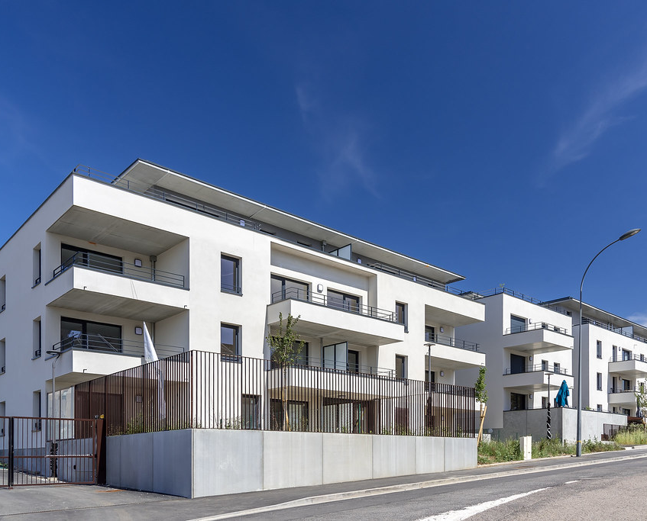
Conclusion
Ambition Habitation a consolidé ses fondations en 2025 et s’est positionné comme un acteur crédible et mobilisateur dans le domaine du logement abordable. L’année 2026 s’annonce prometteuse avec l’espoir de voir sortir de terre notre premier projet de logements. Merci de votre soutien et de votre collaboration ! Ensemble nous pourrons mettre en place un vrai changement !
Notes:
--- This slide references information from the following file: https://cdcbeauharnoissalaberryor.sharepoint.com/sites/Dossierdel%27quipeCDCSalaberry/_layouts/15/Doc.aspx?sourcedoc=%7BC7D80E76-CE07-44BF-AA1B-B005D82C04C7%7D&file=Bilan%20d%27activit%C3%A9s%202025%20AH%20.docx&action=default&mobileredirect=true L’année 2025 a permis à Ambition Habitation de consolider ses fondations et de se positionner comme un acteur crédible et mobilisateur dans le domaine du logement abordable. Grâce à une gouvernance renforcée, des partenariats stratégiques et une vision claire, l’organisme a posé les bases de projets concrets. L’année 2026 s’annonce prometteuse, avec l’espoir de voir émerger le premier projet de logements. Ambition Habitation se prépare à relever les défis avec détermination, en mobilisant sa créativité et son ingéniosité pour offrir des solutions durables aux enjeux du logement dans Beauharnois-Salaberry et le Haut-Saint-Laurent.

Slide 10

direction@ambitionhabitation.org
Adresse postale : C.P. 1232 succursale A, Salaberry-de-Valleyfield, Québec, J0S 6S1
T: 354-444-1234

